Slide 1
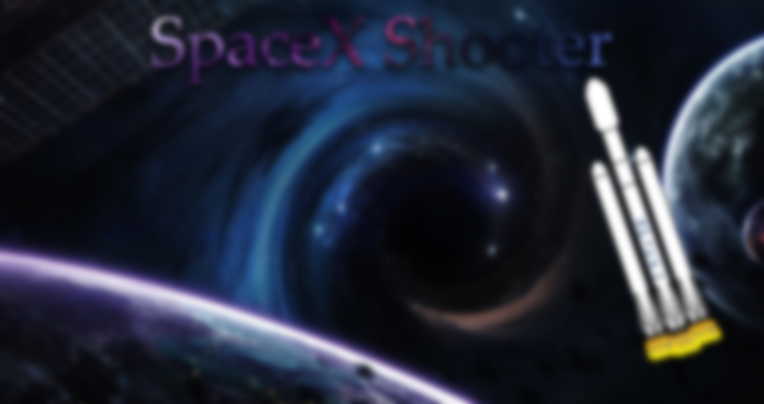
SpaceX Shooter – игра о путешествии.
Проект и презентацию подготовил
Ильин Дмитрий

Slide 2

Концепция игры
Бесконечная игра
Доступны разные уровни ракет
Рандомная генерация элементов
Существует различный дроп, который дает преимущества.
Notes:
(анимация) Эта игра является бесконечной. Цель игры – пролететь как можно больше километров, преодолевая различные препятствия. (анимация) В начале игры у игрока есть начальный уровень ракеты – Falcon 1, в процессе игры уровень ракеты можно увеличить. (анимация) Игрок может перемещаться по экрану, на котором генерируются элементы игры: (анимация) враги, снаряды, метеориты и различный дроп, который дает какие-либо преимущества. Чем больше летит игрок, тем больше километраж, а максимальное расстояние записывается в json файл с рекордом. В процессе игрок может подбирать дроп, который добавляет опыт. И, накопив достаточное количество опыта, его ракета изменяется, а соответственно изменяется скорость движения ракеты, и пройденное расстояние тоже растет быстрее.

Slide 3
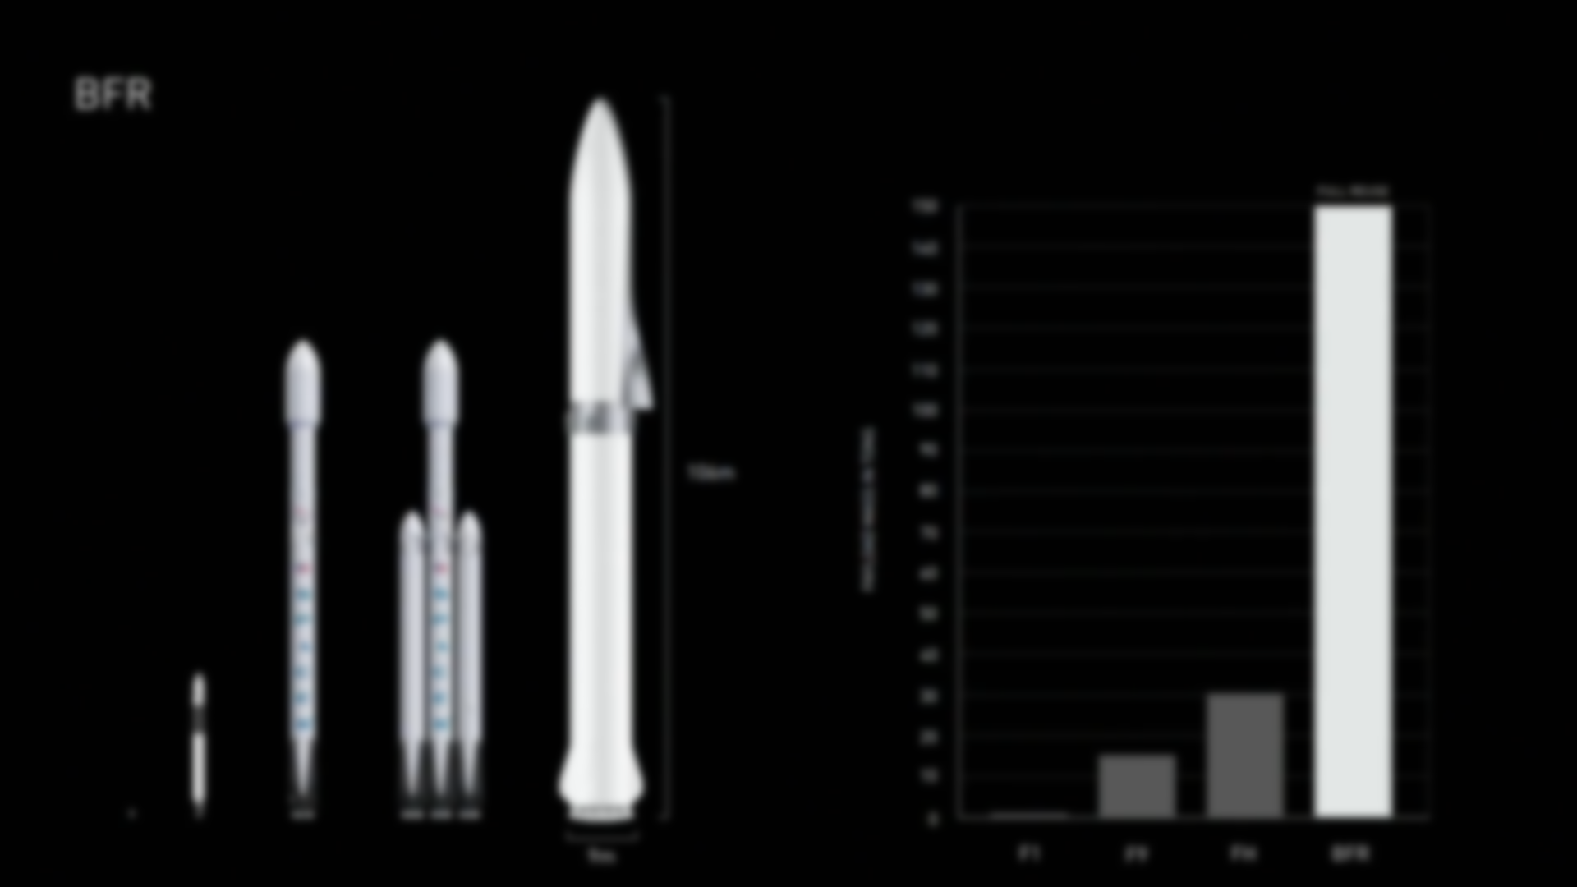
Ракеты, доступные игроку
Notes:
Ракеты, которые может получить игрок во время игры

Slide 4
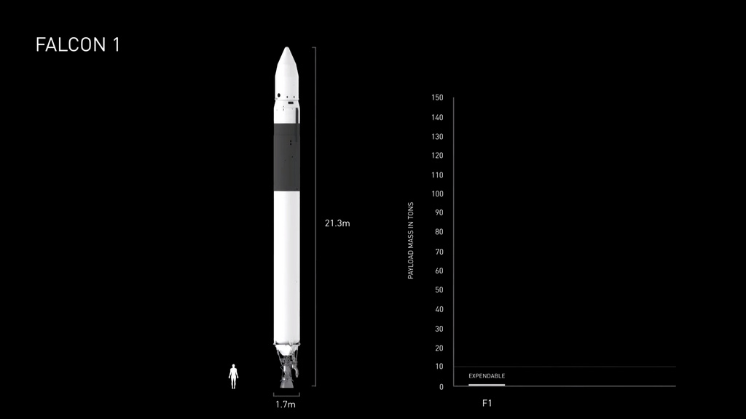

Двухступенчатая ракета-носитель
Первая ракета компании
5 запусков
Стоимость – 7,9 млн. $
Falcon Heavy
Notes:
Flacon 1 – (анимация) двухступенчатая ракета-носитель, разработанная компанией SpaceX. (анимация) Является первой ракетой компании, а также первой частной ракетой с жидкостными двигателями, которая вывела полезную нагрузку на околоземную орбиту. (анимация) За все время было осуществлено 5 запусков этой ракеты, первые 3 закончились аварией. (анимация) Стоимость запуска 7,9 млн. $.

Slide 5
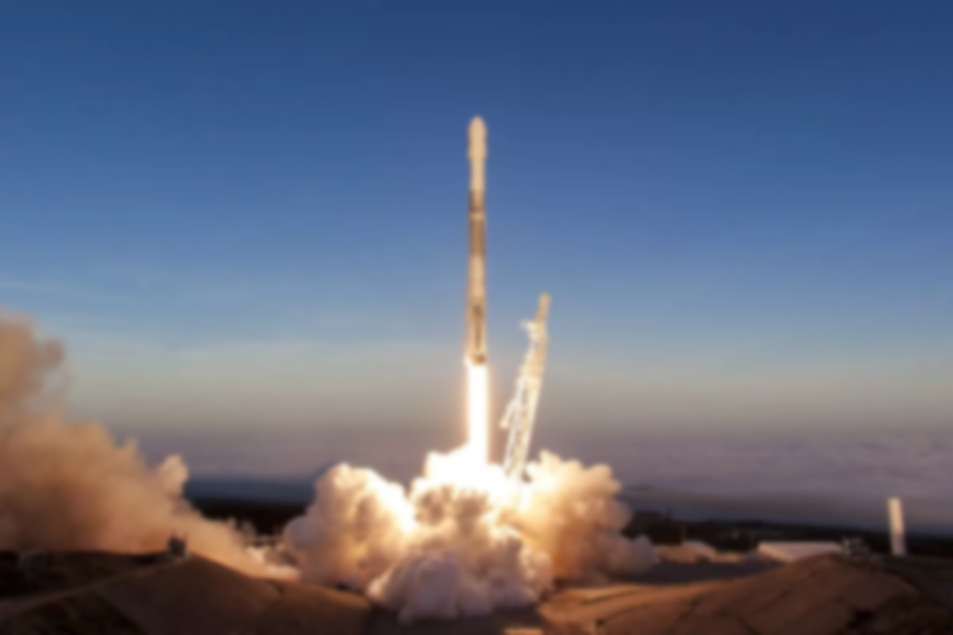

Falcon 9
Многоразовая ракета-носитель
Используется двигатель Merlin
7 модификаций
Стоимость запуска – 62 млн. $
Максимальная полезная нагрузка – 22 800 кг
Notes:
Falcon 9 – (анимация) многоразовая ракета-носитель компании SpaceX. Пришла на смену Falcon 1. Она состоит из 2 ступеней. Цифра 9 в названии – это количество жидкостных ракетных (анимация) двигателей под названием Merlin. (анимация) Было разработано 7 модификаций данной ракеты в период с 2010 по настоящее время. (анимация) Стоимость одного коммерческого запуска – 62 млн. $. (анимация) Максимальная полезная нагрузка, выводимая на низкую опорную орбиту, составляет 22 800 кг.

Slide 6
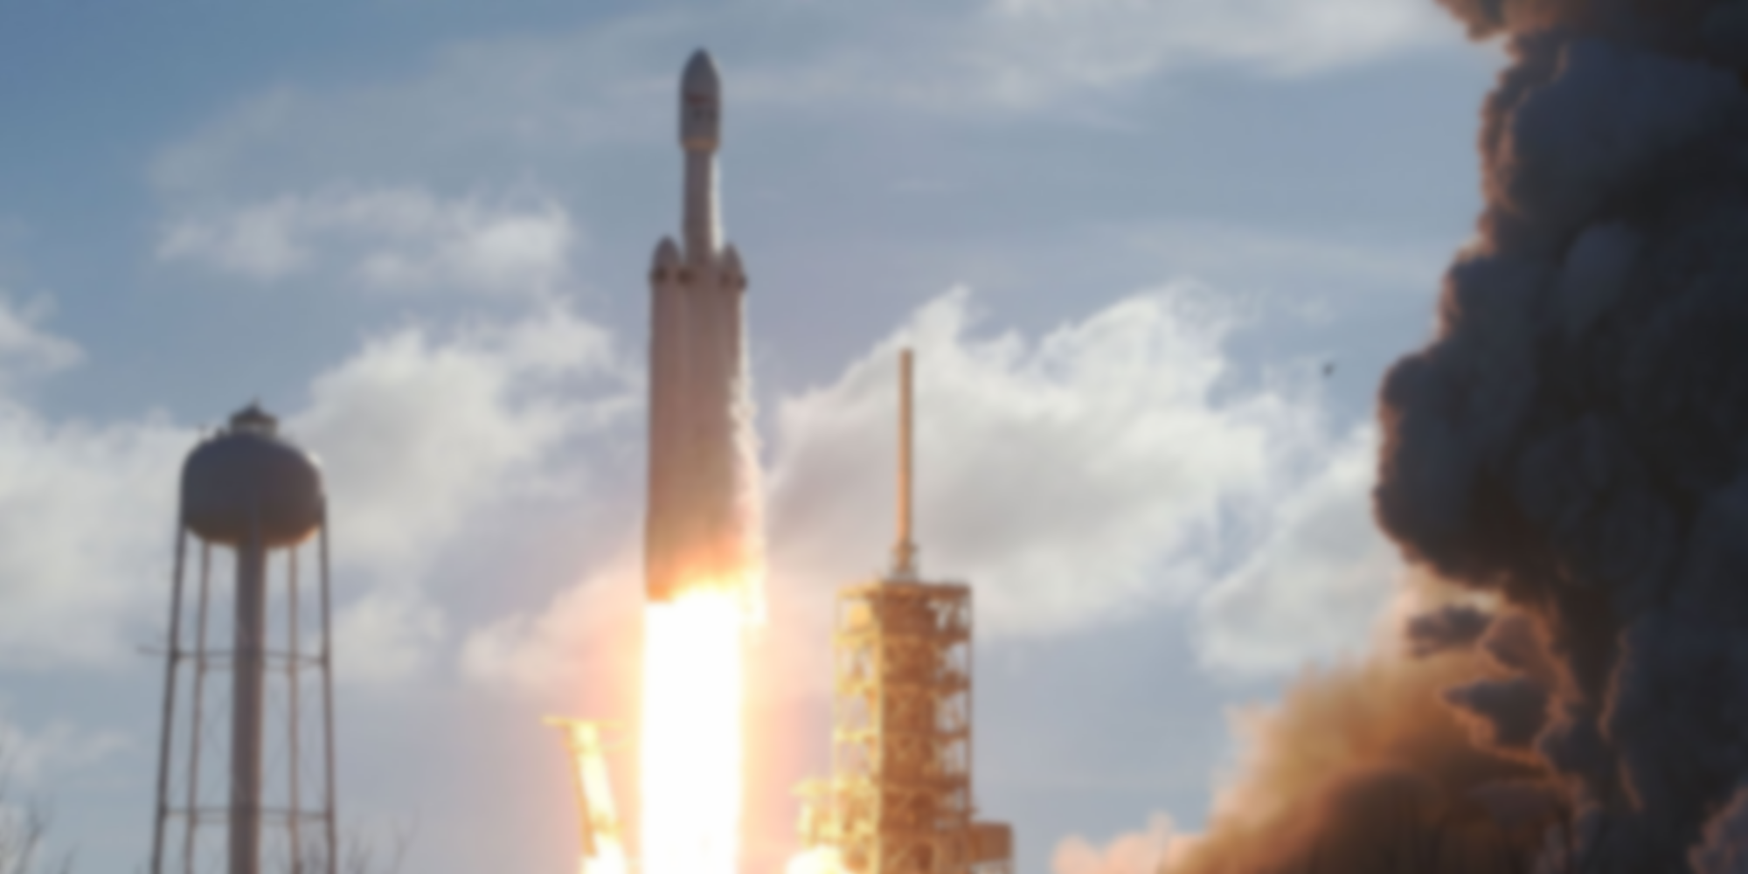
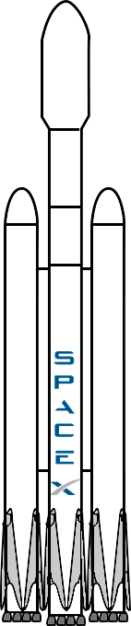
Falcon Heavy
Сверхтяжелая ракета-носитель
Одна из крупнейших ракет
Максимальная полезная нагрузка на НОО – 63,8 т.
Стоимость запуска – 90 млн. $
Notes:
Falcon Heavy – (анимация) сверхтяжелая ракета-носитель компании SpaceX с возможностью повторного использования первой ступени. (анимация) Является одной из крупнейших ракет-носителей в истории мирового космического ракетостроения. На момент первого запуска 6 февраля 2018 года – самая грузоподъемная, мощная и тяжелая ракета-носитель. (анимация) Максимальная полезная нагрузка на низкую опорную орбиту – 63,8 т. (анимация) Стоимость запуска – 90 млн. $.

Slide 7
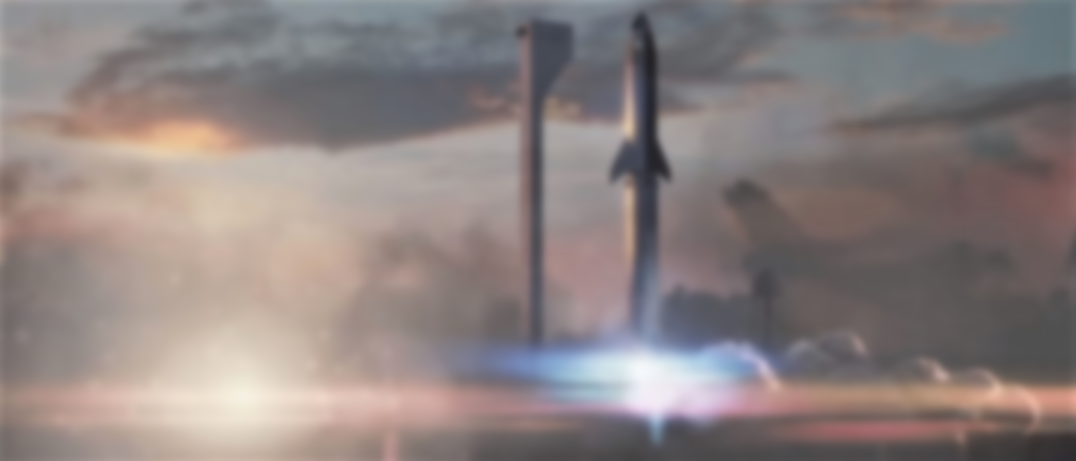
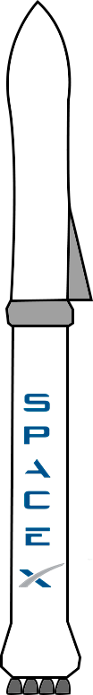
BFR
На данный момент проект
Сможет выводить на орбиту более 100 тонн груза
31 двигатель Raptor
Цель – запуск на Марс в 2022 году
Notes:
BFR – (анимация) на данный момент проект ракеты-носителя и космического корабля нового поколения, разрабатываемый компанией SpaceX. По плану планируется создание наземной инфраструктуры для запуска и повторного использования системы и «топливных депо» для дозаправки на низкой околоземной орбите. (анимация) Как предполагается, BFR позволит выводить на орбиту более 100 тонн груза. Именно в этой ракете планируется использовать (анимация) пока еще находящийся в разработке двигатель Raptor в количестве 31. (анимация) Целью SpaceX является запуск BFR с грузом на Марс в 2022 году, за которым последует пилотируемый полет в 2024 году.

Slide 8
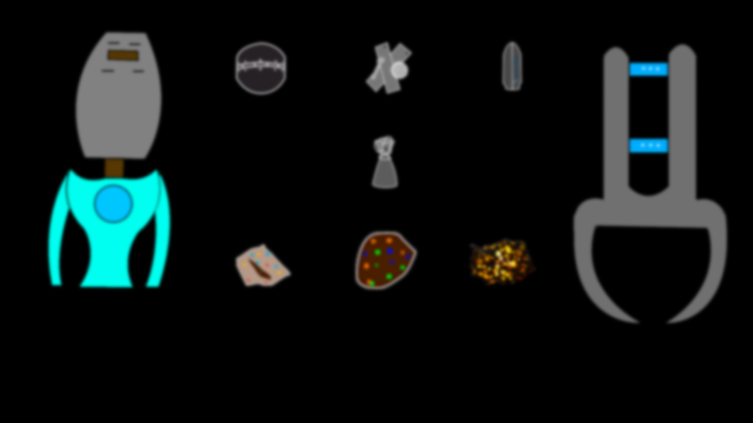
Дроп
Метеориты
Враги
Raptor-двигатель
Топливо
Титановый обтекатель
Запчасти
Notes:
1) (анимация) Метеориты – при соприкосновении с ними у игрока отнимается 300 ед. здоровья.
2) (анимация) Враги – они стреляют снарядами, и если игрок наткнется на снаряды, или на корпус врага, его здоровье уменьшится на 200 ед.
3) (анимация) Raptor-двигатель – это жидкостный ракетный двигатель, разрабатываемый компанией SpaceX, который планируется применять на ракете BFR (которая есть в игре, как максимально достижимая). Он добавляет игроку скорость на 20 секунд.
4) (анимация) Топливо (метан + жидкий кислород) – добавляет игроку здоровье в размере 300 ед.
5) (анимация) Титановый обтекатель – дает игроку неуязвимость на 2 удара.
6) (анимация) Запчасти – добавляют игроку 100 ед. опыта для увеличения уровня.

Slide 9
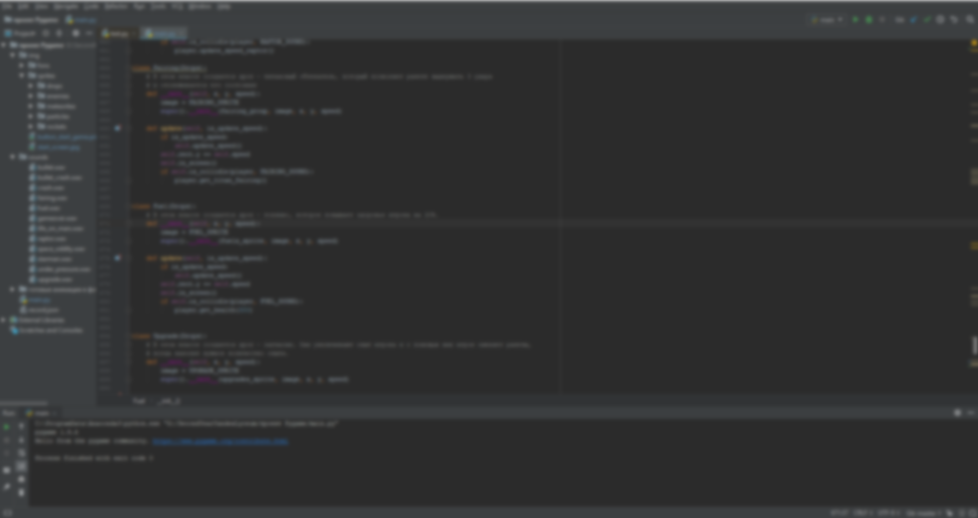
Классы дропов
Class Drops – класс-родитель
Class Meteorite(Drops)
Class Enemy(Drops)
Class Bullet(Drops)
Class Raptor(Drops)
Class Fuel(Drops)
Class Upgrade(Drops)
Notes:
1) (анимация) Class Drops – класс-родитель для всех классов-дропов. Здесь проверяется его соприкосновение с каким-либо объектом и его нахождение в рамках экрана.
2) (анимация) Class Meteorite, наследуется от Drops - Здесь находится весь код, обеспечивающий обновление спрайта-метеорита.
3) (анимация) Class Enemy, наследуется от Drops - Здесь происходит обновление спрайта врага и в нужный момент делаются выстрелы.
4) (анимация) Class Bullet, наследуется от Drops - Тут обновляется спрайт снаряда и вызывается функция уменьшения здоровья у игрока.
5) (анимация) Class Raptor, наследуется от Drops - Здесь обновляется спрайт двигателя Raptor и при соприкосновении с игроком вызывается функция у класса игрока, которая отслеживает время действия дропа.
6) (анимация) Class Fuel, наследуется от Drops – Здесь обновляется спрайт топлива и при соприкосновении с игроком вызывается функция повышения здоровья.
7) (анимация) Class Upgrade, наследуется от Drops – Здесь отслеживается спрайт запчастей. При соприкосновении с игроком вызывается функция повышения опыта.

Slide 10
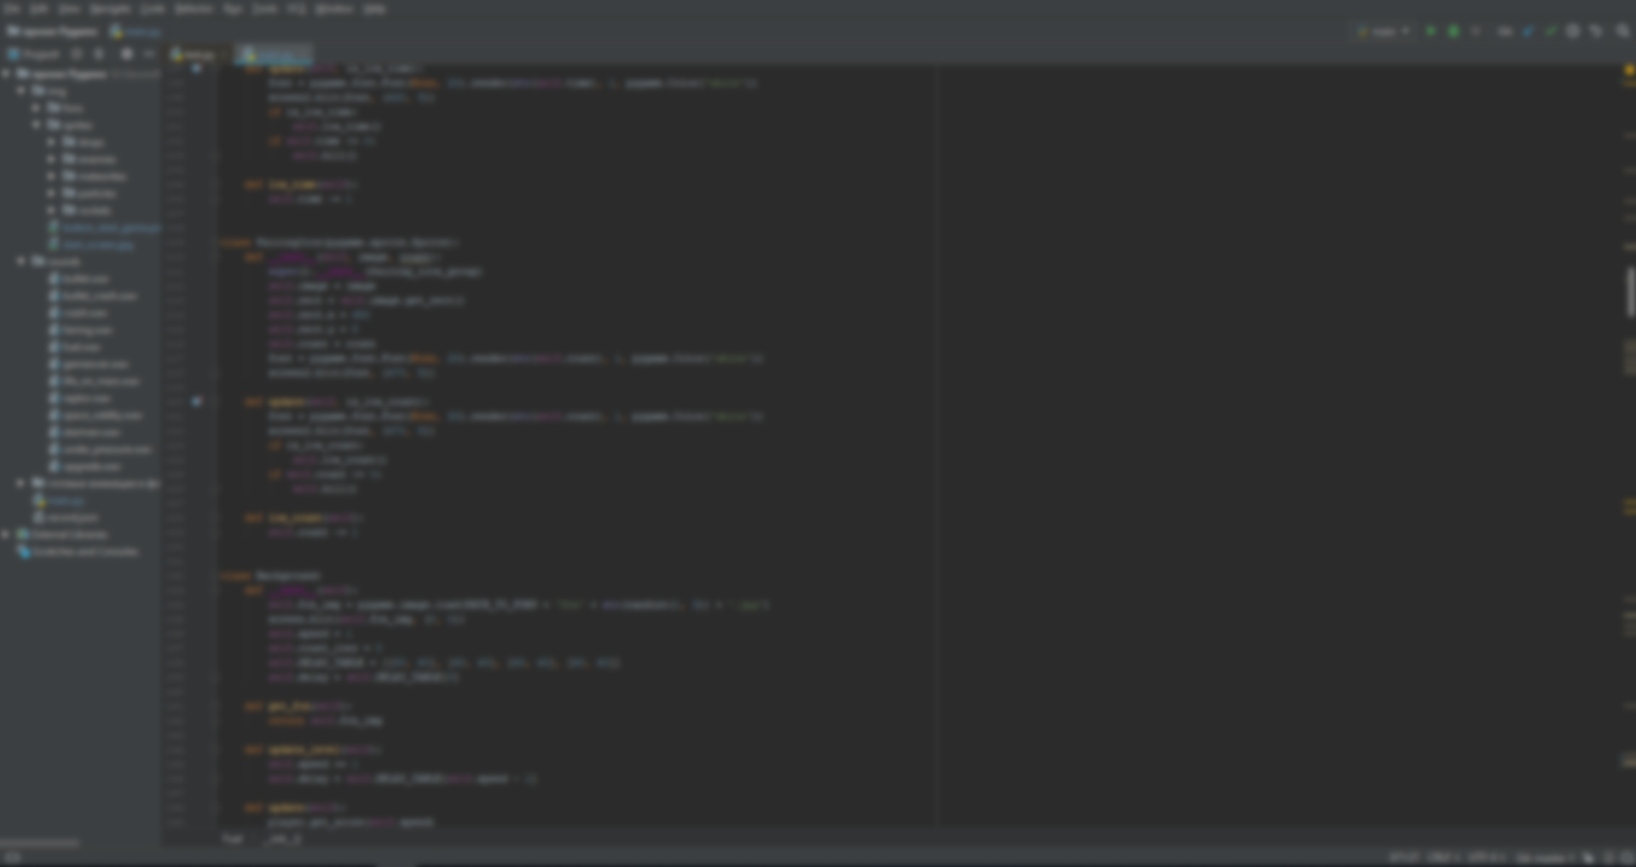
Остальные классы
Class Background
Class Sparks
Class Player
Class ButtonStartGame
Class Experience
Class Score
Class Health
Class RaptorIcon
Class FairingIcon
Notes:
1) (анимация) Class Background – ответственен за игровое поле. В нем генерируются все элементы игры.
2) (анимация) Class Sparks – класс частиц, что генерируются при ударе игрока с другими объектами.
3) (анимация) Class Player – класс игрока. Здесь обновляется спрайт ракеты и отслеживается все, связанное с игроком – действующий дроп, увеличение-уменьшение здоровья, скорость, увеличение-уменьшение опыта, изменение спрайта при новом уровне и передвижение с отслеживанием нажатых клавиш.
4) (анимация) Class ButtonStartGame – кнопка старта игры. Здесь отслеживается нажатие мышкой по кнопке
5) (анимация) Class Experience – полоса опыта, необходимого для достижения следующего уровня. Она обновляется, если игрок поднимает дроп запчастей.
6) (анимация) Class Score – количество пройденных километров. В этом классе контролируется скорость обновления.
7) (анимация) Class Health – полоса здоровья. Она обновляется в зависимости от пойманного дропа
8) (анимация) Class RaptorIcon – иконка двигателя Raptor. Появляется, когда игрок поймал дроп Raptor, и отслеживается время действия.
9) (анимация) Class FairingIcon – иконка титанового обтекателя. Появляется, когда игрок поймал дроп Fairing. Также здесь отслеживается количество пойманных обтекателей, и их уменьшение в случае удара.

Slide 11

Используемые технологии
Работа со спрайтами и пересечение по маске
Анимация спрайтов
Система частиц – для столкновений
Звуковые эффекты
Работа с файлами
Обработка нажатия клавиш
Notes:
1) (анимация) Работа со спрайтами и пересечение по маске.
2) (анимация) Анимация спрайтов.
3) (анимация) Система частиц – для столкновений
4) (анимация) Звуковые эффекты – фоновая музыка, звуки дропов, выстрелов, попаданий и соприкосновений, а также звук при завершении игры, т.е. проигрыше.
5) (анимация) Работа с файлами – для записи рекорда.
6) (анимация) Обработка нажатия клавиш.

Slide 12

Улучшения игры
Немного изменить сюжет игры
Добавить перки для ракет
Добавить новые ракеты
Добавить новых врагов и дроп
Добавить несколько карт
Notes:
Игру можно многими способами усовершенствовать. (анимация) В дальнейшем можно немного изменить сюжет игры. Чтобы игрок получал новые уровни ракет не в процессе самой игры, а с помощью накопления игровой валюты. (анимация) Для каждой отдельной ракеты можно добавить свои перки, то бишь улучшения, чтобы было интересней играть. (анимация) Также у меня уже есть анимации еще нескольких ракет, которых пока нет в игре, их тоже можно было бы добавить. (анимация) Можно также добавить новых врагов и новый дроп с новыми способностями, чтобы было интереснее играть. (анимация) Ну и уровни. Можно добавить в игру несколько карт, и в зависимости от карты будет изменяться набор дропов и врагов, а также их внешний вид. У меня все, есть какие-нибудь вопросы?

